Slide 1
Laboratório de Programação I Introdução a Programação
Professor: Carlos Alberto
Email: carloswgama@gmail.com

Slide 2
Algoritmo

Slide 3
O que é Algoritmo?
Vamos relembrar: o que é4 um algoritmo?
  São os passos realizados para resolver um problema.
Em programação um algoritmo é o próprio script (o passo a passo) criado pelo programador define para o programa realizar.
Qual linguagem iremos trabalhar?
  C
Um algoritmo (solução) em programação também pode ser chamado script ou código.

Slide 4
Por que C?
Por que C costuma ser a linguagem mais utilizada para o ensino de programação?
  Porque C é uma linguagem básica e de fácil entendimento.
  É a linguagem base de diversas outras como C++, Java, PHP... o que significa que aprendendo em C, facilmente consegue migrar para outras linguagens.

Slide 5
Linguagens Compiladas e Interpretadas
Para criar um script, você pode usar qualquer editor de texto, inclusive o bloco de notas (Embora haja editores mais indicados para programação).
Mas para executar seu código, vai precisar de um compilador ou um interpretador

Slide 6
As Linguagens Compiladas
Nas linguagens compiladas, para o programa ser criado, será usado um compilador.
O compilador pega todos arquivos do seu projeto, analisa linha por linha e se não tiver erro, ele gera um executável em linguagem de maquina:
Script1
Executável
.exe
.jar
.war
...
Script2
Compilador
Script3

Slide 7
As Linguagens Compiladas
Vantagem:
  O compilador é capaz de descobrir um erro antes de gerar o executável.
  Podem ser um pouco mais rápidas que a interpretada, pois uma vez que o script é compilado, não precisará mais transformá-lo em linguagem de maquina novamente.
Desvantagem:
  Caso deseje alterar uma vírgula em um script, será preciso compilar novamente todo o projeto.
Linguagens Compiladas: C, C++, C#, Java, TypeScript...

Slide 8
As Linguagens Interpretadas
Nas linguagens interpretadas, para o programar ser executado, será preciso de um interpretador
Um interpretador irá ler apenas um script por vez, SEMPRE que for executado. Por tanto, não cria um executável.
Script1
Interpretador
Conteúdo Executado
Script2
Script3

Slide 9
As Linguagens Interpretadas
Vantagem:
  O desenvolvimento costuma ser mais rápido e fácil, uma vez que pode ser executado arquivos isolados.
  O conteúdo executado costuma ser mais leve, uma vez que o usuário apenas acessa a parte solicitadas e não um programa inteiro.
Desvantagem:
  Alguns erros podem ser apenas descobertos durante a execução do código com erro. (O que pode ser quando já tiver com o cliente).
Linguagens Compiladas: PHP, JavaScript, R, Ruby...

Slide 10
Programando em C

Slide 11
Code::Blocks
Já vimos que para criar nosso código, podemos fazer isso com um simples bloco de notas ou editor de texto.
Porém C é uma linguagem compilada, ou seja, ainda precisaríamos de um compilador para gerar o código executável!
Por isso, podemos usar IDE (Integrated Development Environment) como o Code::Blocks.

Slide 12
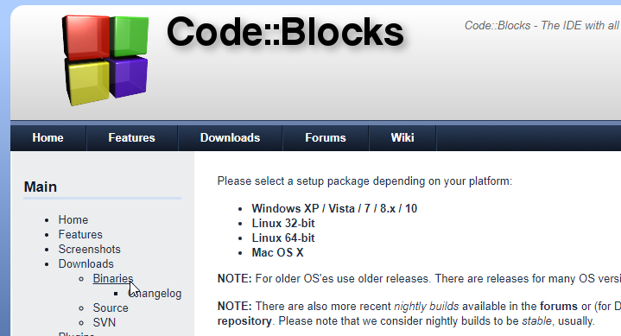
Code::Blocks
Para instalar o Code::Blocks, basta ir no site do Code::Blocks na seção de Download \ Binaries
  http://www.codeblocks.org/downloads/binaries

Slide 13
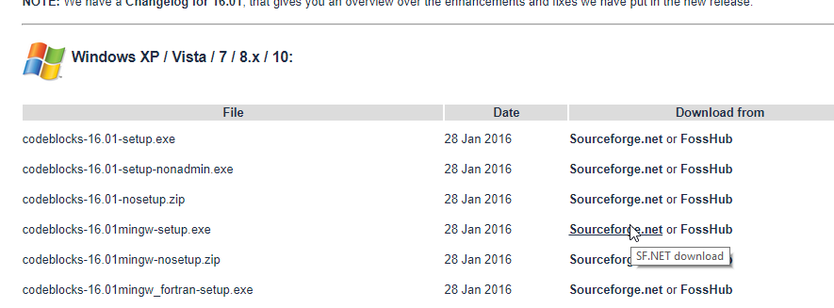
Code::Blocks
Quando for baixar, escolher a versão com MingW, que traz junto compilador GCC, que é usado para compilar os códigos desenvolvido em C.

Slide 14
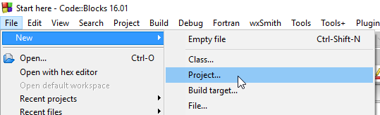
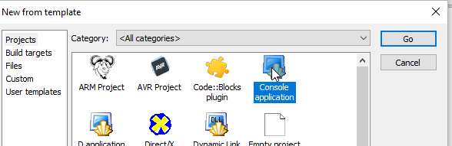
Code::Blocks
Criando um Projeto em C
Após instalar o programa, para criar um projeto em C, basta ir em
  Fille >> New >> Project
  Na nova tela escolher a opção Console Application e escolhe a linguagem C

Slide 15
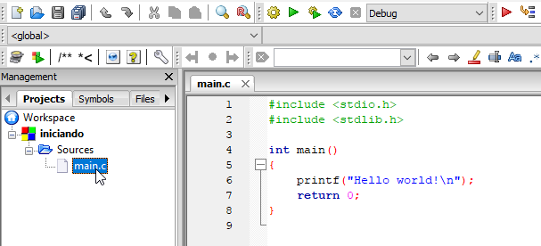
Code::Blocks
Criando um Projeto em C
Com o projeto criado, basta buscar o arquivo main.c, para abrir o código onde será trabalho nossas estruturas!

Slide 16
Compiladores Onlines
RexTester
  http://rextester.com/l/c_online_compiler_gcc
OnlineGDB
  https://www.onlinegdb.com/online_c_compiler

Slide 17
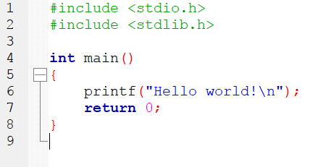
Estrutura do Código
A estrutura do código em C, apresenta inicialmente algumas bibliotecas importadas e um método Main, que é executado assim que o programa é chamado:
Bibliotecas
O código do seu programa

Slide 18

Estrutura do Código
E o que é um método?
Também chamado de função é um código criado para realizar alguma atividade previamente definida.
Podendo ou não receber dados de entrada.
Após seu nome vem sempre o parêntese, com dados de entrada no método opcionalmente.

Slide 19
Estrutura do Código
A int main() do nosso código, define o que será executado quando o método main() for chamado para executar nosso código.
Define início do método
int main() {
printf("Hello World \n");
return 0;
}
Exibir um texto “Hello World”
Encerrar o método main()
Define o fim do método

Slide 20
Estrutura do Código
Um código em programação, pode ser criado em uma única linha.
Por tanto para separar os passos do algoritmo, botamos o “;”
int main() {
printf("Hello World \n");
return 0;
}
int main() { printf("Hello World \n"); return 0; }

Slide 21

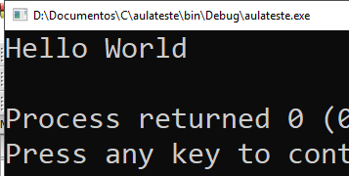
Executando o código:
Para executar um código, devemos clicar na opção BUILD AND RUN, na barra de ferramentas do programa, onde nossos código será compilado e executado.

Slide 22
Praticando!
Sabendo que o método printf(), é usado para exibir conteúdos e deve receber um texto entre aspas duplas!
Crie uma algoritmo que exiba o texto:
  “Olá, meu nome é SEUNOME”
onde SEUNOME será seu nome real.

Slide 23
Praticando!
Código:
int main() {
printf("Olá, meu nome é Carlos");
return 0;
}

Slide 24

Acentuação
Ao executar o código, o seguinte problema deve ter acontecido no seu programa:
Isso ocorre, porque o C não pega acentuação e caracteres especiais do Brasil.
Mas é possível usar o método que permita aceitar esses caracteres.

Slide 25
setlocale()
O método abaixo, permitirá aceitar caracteres em português e localizar seu código para o estilo do usado no Brasil:
setlocale(LC_ALL, "Portuguese");
O que será localizado:
LC_CTYPE – Caracteres
LC_MONETARY – Formatação financeira
LC_NUMERIC – Numeração (casa decimal)
LC_ALL - Tudo
Para onde será localizado.
Caso use “” sem informar o texto, o programa pegará o idioma padrão do computador

Slide 26
Praticando
Use o método setlocale no inicio do seu método main() para que seu programa aceite caracteres especiais.
SABENDO QUE esse método faz parte da biblioteca locale.h.
  Será preciso importa-la.

Slide 27
Praticando
Código:
#include <stdio.h>
#include <stdlib.h>
#include <locale.h>
int main() {
setlocale(LC_ALL, "");
printf("Olá, meu nome é Carlos");
return 0;
}

Slide 28
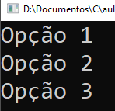
Quebra de Linha
E se quisermos criar um algoritmo que exiba o texto abaixo, como podemos fazer isso?
Sempre que quiser por uma quebra de linha de um texto, adicione \n no texto.

Slide 29
Praticando
Usando 1 ou 3 printf, crie um algoritmo que exiba o texto abaixo:

Slide 30
Praticando
Código:
int main() {
setlocale(LC_ALL, "Portuguese");
printf("Opção 1\n");
printf("Opção 2\n");
printf("Opção 3\n");
return 0;
}

Slide 31
Comentários
Um comentário em um Script é um linha de código que não é executada ou compilada.
É usado pelo próprio programador para comentar algo para se lembrar depois ou documentar um algoritmo.

Slide 32
Comentários
O comentário poderá ser em uma linha usando //:
Ou em um Bloco com várias linhas usando /* */:
//Menu do aplicativo
printf("1 - Iniciar \n");
printf("2 - Carregar \n");
printf("3 - Sair");
/*
Código criado por Carlos W. Gama
Versão 1.0.0
*/
int main() {
}

Slide 33
Aonde fica meu Executável?
O seu executável ficará disponível na pasta, aonde você salvou o projeto:
%PASTA_PROJETO%\bin\Debug\programa.exe

Slide 34
Meu programa fecha rápido
Ao abrir o programa sem ser pelo Code::Block, assim que ele executa o return, a janela será fechada.
Para evitar que ele rápido, pode usar o método abaixo antes do return:
Esse método fica aguardando até o usuário clicar em alguma tecla.
getch();

Slide 35
Meu programa fecha rápido
Exemplo:
int main() {
setlocale(LC_ALL, "Portuguese");
printf("Opção 1\n");
printf("Opção 2\n");
printf("Opção 3\n");
getch();
return 0;
}

